Slide 1
«ХДМА – НАЙСТАРІШИЙ МОРСЬКИЙ ЗАКЛАД ОСВІТИ В УКРАЇНІ.
ПЕРСПЕКТИВИ НАВЧАННЯ, КАР’ЄРНОГО ТА НАУКОВОГО РОСТУ»
ХЕРСОНСЬКА ДЕРЖАВНА
МОРСЬКА АКАДЕМІЯ
Спікери:
Завідувач кафедри транспортних технологій та механічної інженерії,
Доктор технічних наук, професор
Андрій БУКЕТОВ
Доктор технічних наук, професор
Олександр САПРОНОВ
Дата: 01 травня 2024 р.
Час: 11.00
Приєднайтеся:
https://us02web.zoom.us/j/81182539215?pwd=TDhBcDRLM1pnN2RLQnVhbHpLNHhyZz09

Slide 2

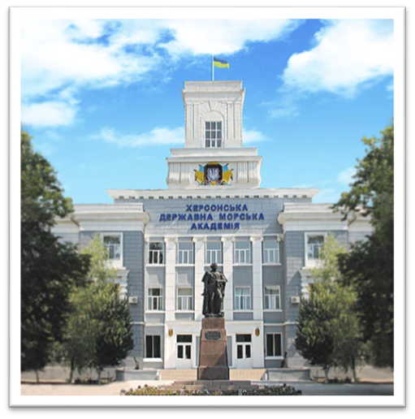
Херсонська державна морська академія
Рік заснування – 1834
Єдиний моноспеціалізований заклад вищої освіти у південному регіоні

Slide 3
Херсонська державна морська академія
ОСВІТА В ХДМА –
ЗАПОРУКА УСПІШНОЇ КАР’ЄРИ

Slide 4

Структура ХДМА
Херсонська державна морська академія
Рівні – бакалавр, магістр, доктор філософії
Підготовка:
Судноводій;
Судновий механік;
Судновий електромеханік
Аспірантура:
Транспортні технології;
Матеріалознавство.
Морський фаховий коледж
ХДМА
Рівень – фаховий молодший бакалавр
Підготовка:
Судноводій;
Судновий механік;
Судновий електромеханік.
Професійно-морський ліцей
ХДМА
Підготовка рядового плавскладу: матрос, матрос-моторист, матрос-кухар

Slide 5
ОСНОВА ВСТУПУ ТА ТЕРМІН НАВЧАННЯ
Можливість розпочати професійну кар'єру з 18 років
Професійно-морський ліцей
ХДМА
Робітнича професія
ПЗСО (11 КЛАС)
1 рік і 3 місяці
Морський фаховий коледж
ХДМА
БЗО (9 класів)
4 роки
ПЗСО (11 класів)
3 роки
Херсонська державна морська академія
Бакалавр – ПЗСО (11 класів) – 4 роки
Бакалавр – ФМБ (коледж) – 3 роки
Магістр – Бакалавр – 1,5 роки

Slide 6
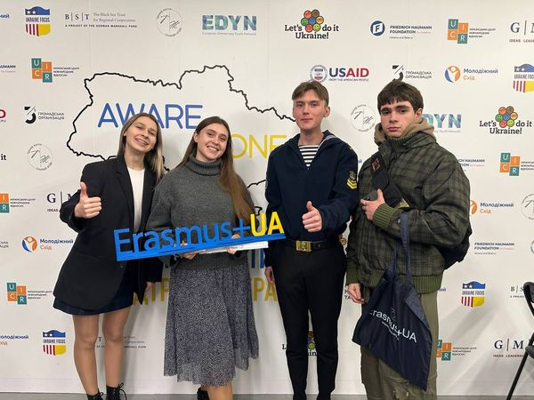
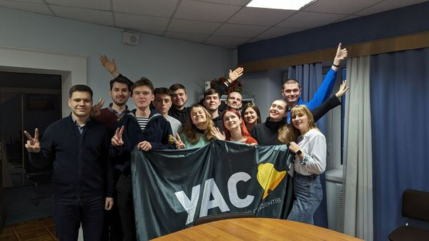
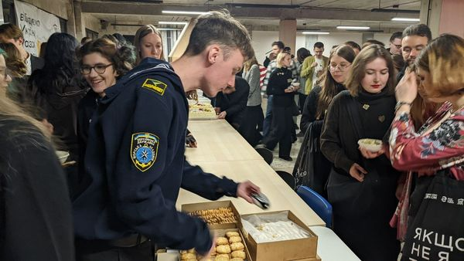
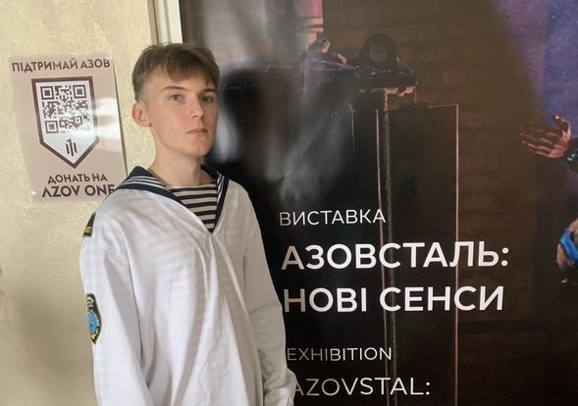
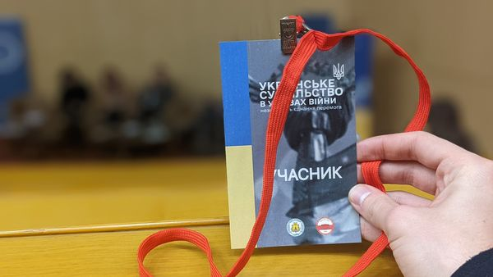
ПРИКЛАД 1
Олександр (курсант 1 курсу ХДМА)

Slide 7
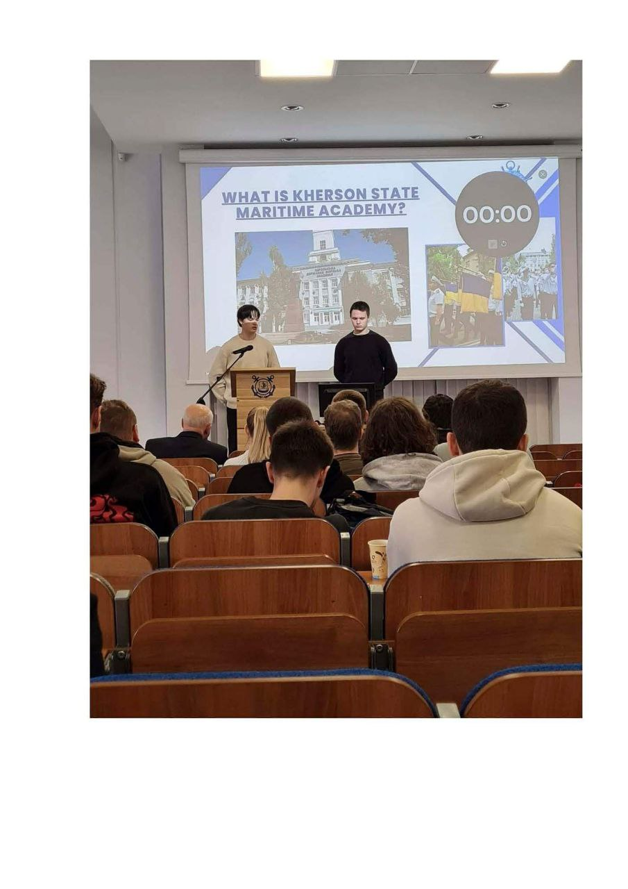
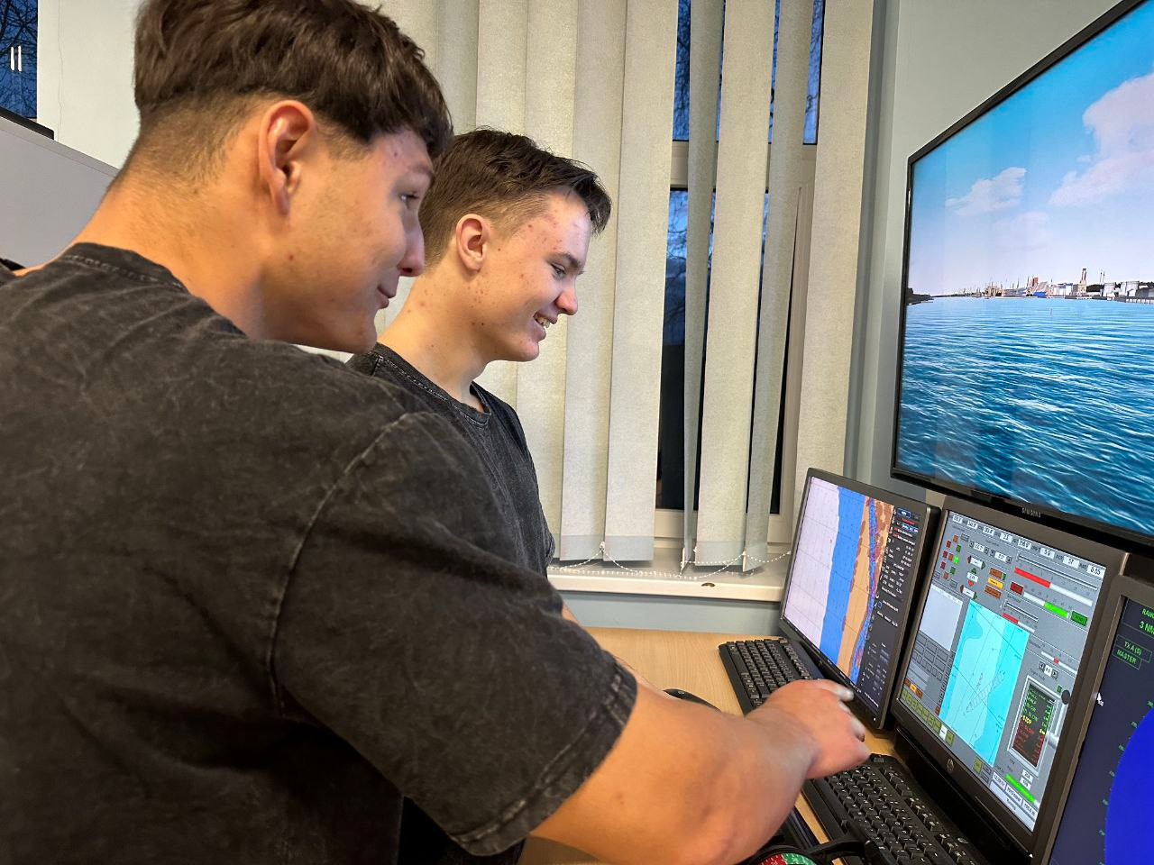
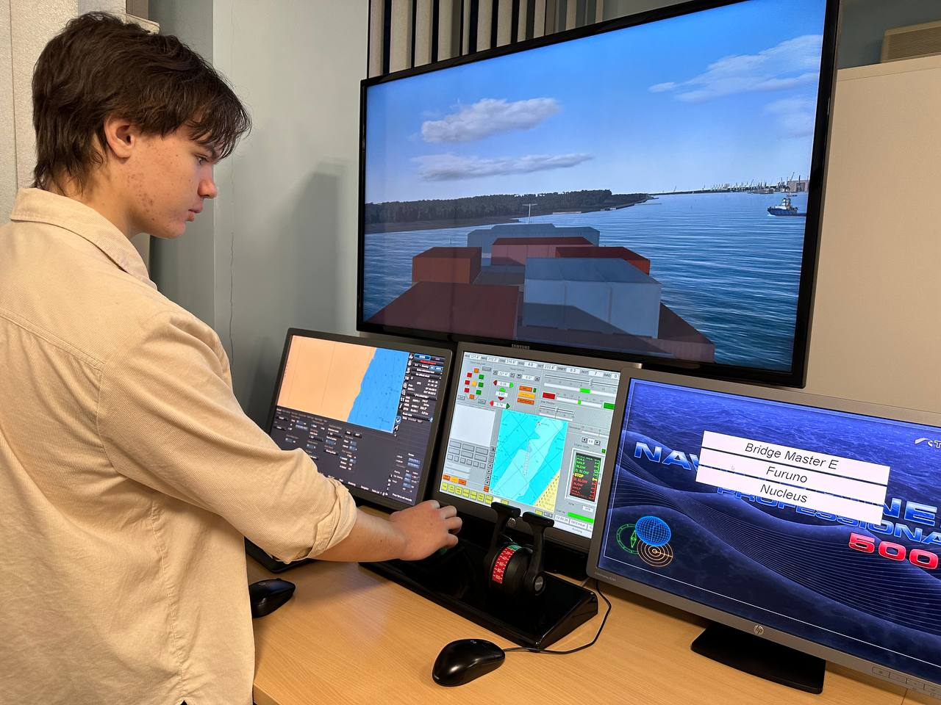
ПРИКЛАД 2
Брати Владислав та Ростислав (курсанти 2 курсу ХДМА)

Slide 8
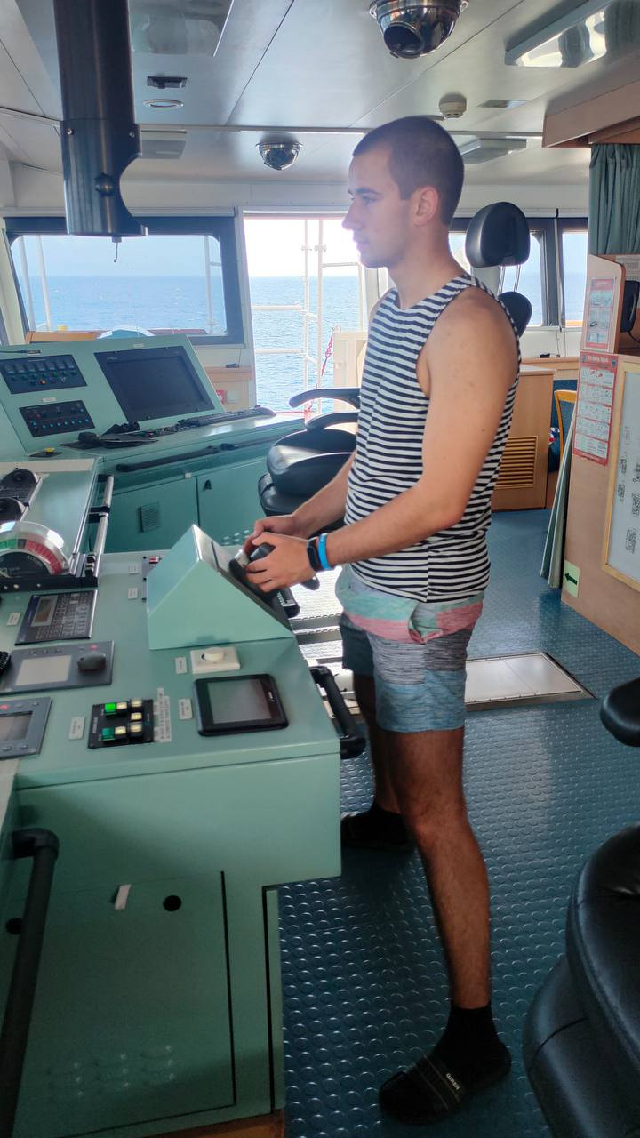
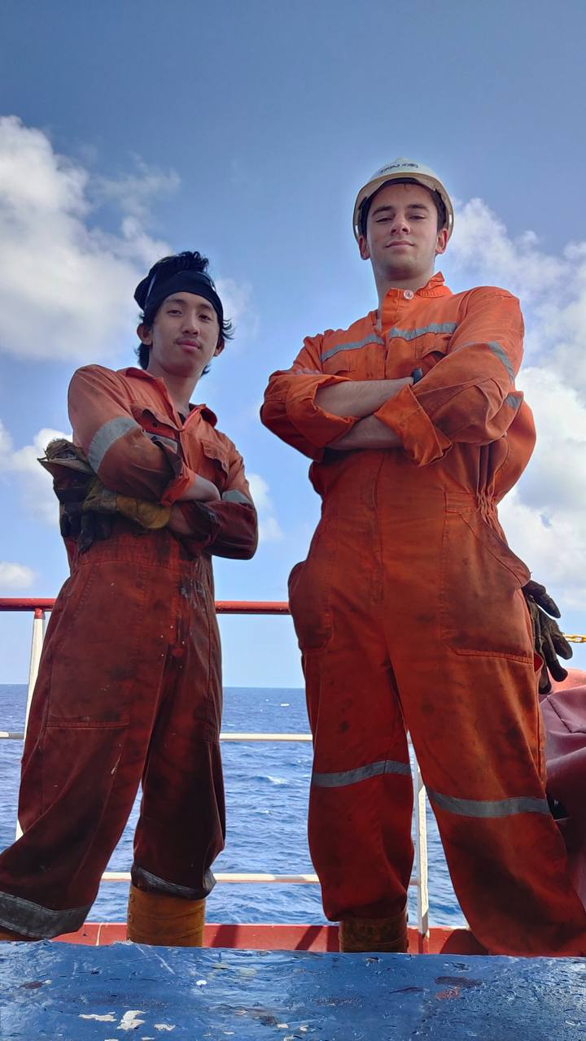
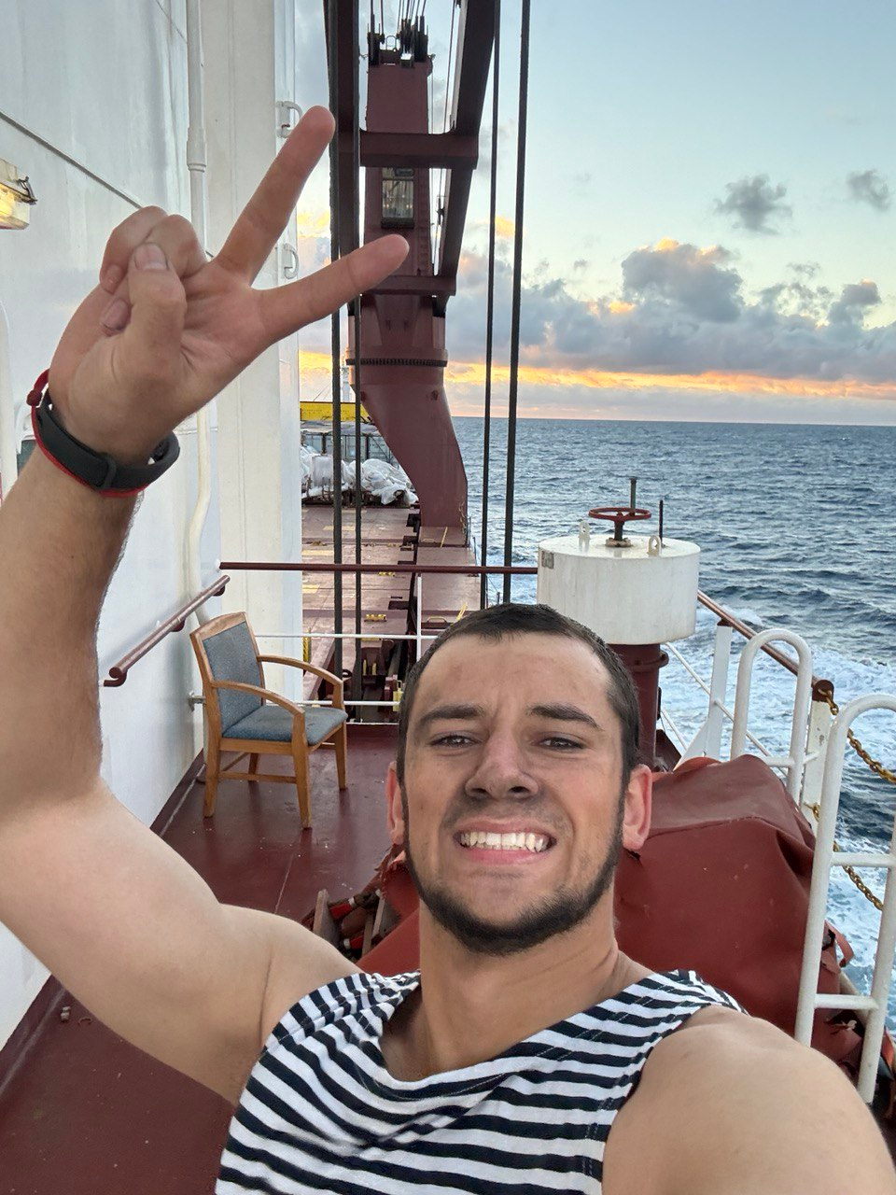
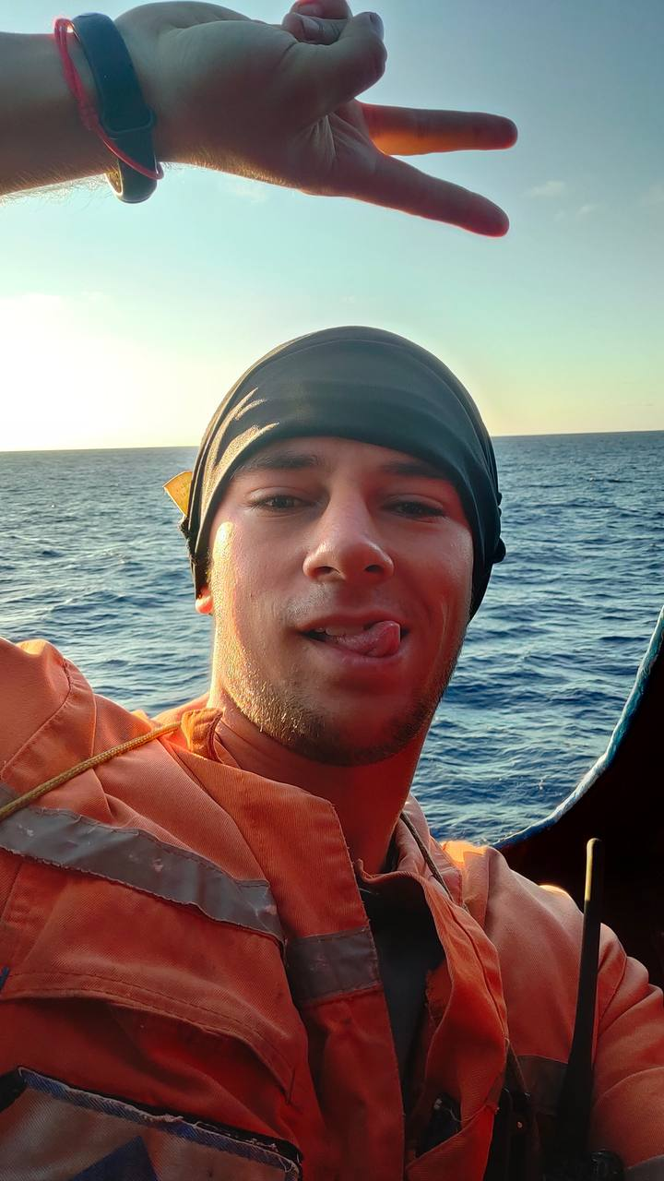
ПРИКЛАД 3
Микита (курсант 3 курсу ХДМА)

Slide 9
Херсонська державна морська академія
На основі ПЗСО
Вступають на І курс – навчаються 4 роки;
На основі НРК5
Вступають на І курс за скороченою програмою – навчаються 3 роки.

Slide 10










МІЖНАРОДНІ ПАРТНЕРИ-РОБОТОДАВЦІ ХДМА

Slide 11


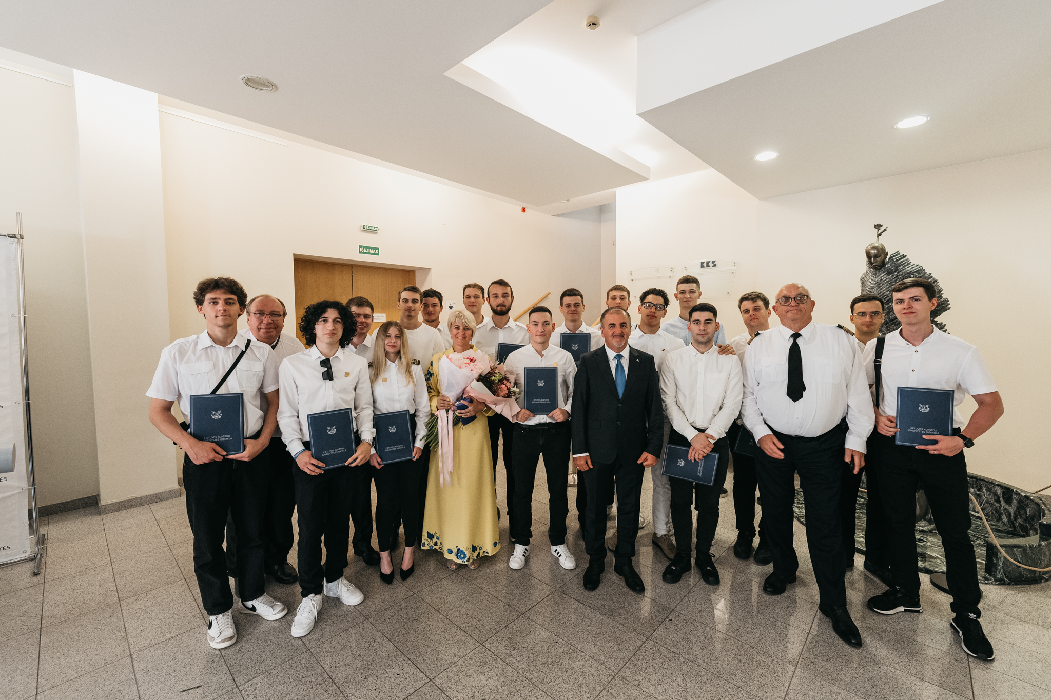
Програма подвійних дипломів ХДМА та ЛМА
Починаючи з 2022 року більше 200 курсантів отримали дипломи бакалавра ХДМА та ЛМА, а також перші офіцерські робочі дипломи європейського зразка

Slide 12

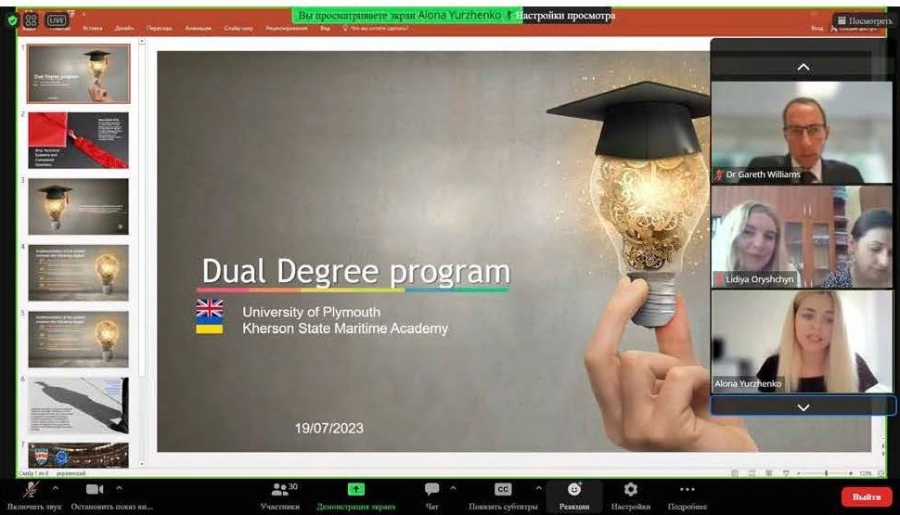
Програма подвійних дипломів ХДМА та Університету Плімут (Об'єднане Королівство)
У 2023 році розпочалася програма подвійних дипломів з підготовки магістрів-механіків.
24 магістранта ХДМА навчаються за цією програмою
і отримають 2 дипломи – ХДМА та Плімутського університету

Slide 13
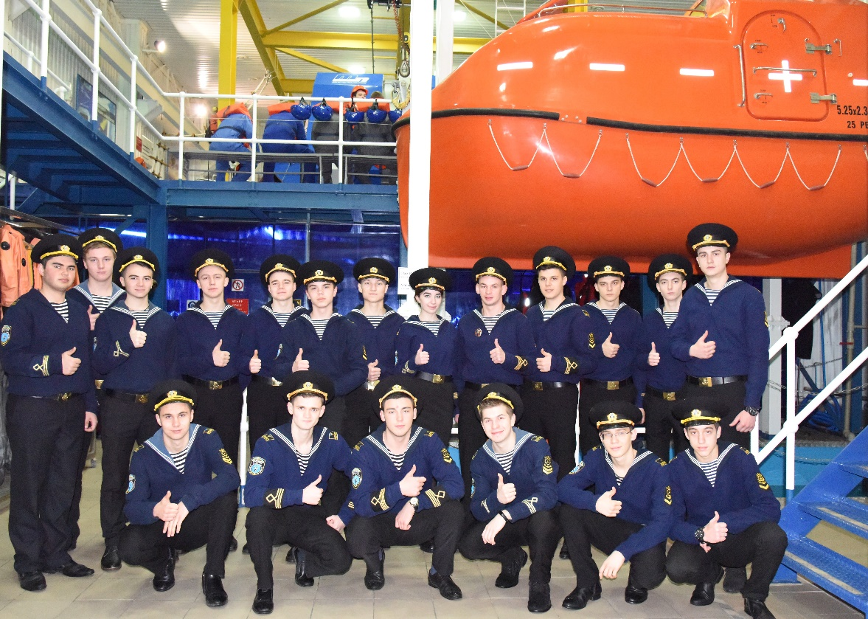
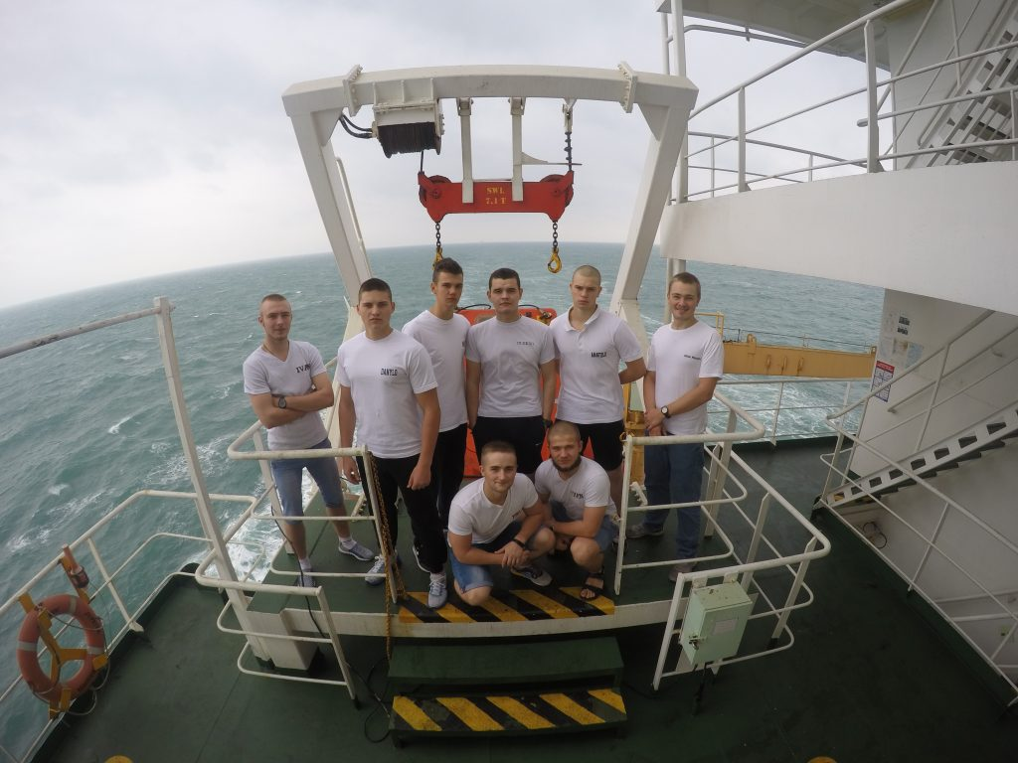
ПЕРЕВАГИ НАВЧАННЯ В ХДМА
цікаве студентське життя
можливість отримати диплом країни ЄС
працевлаштування з 18 років
дуальна освіта - реальна можливість навчатися і працювати одночасно

Slide 14
ПЕРЕВАГИ НАВЧАННЯ У ХДМА
дистанційна форма навчання
відсутність корупції
можливість отримати диплом країни ЄС
працевлаштування з 18 років
дуальна освіта - реальна можливість навчатися і працювати одночасно
тривекторна політика у ХДМА: навчання + робота + наука

Slide 15
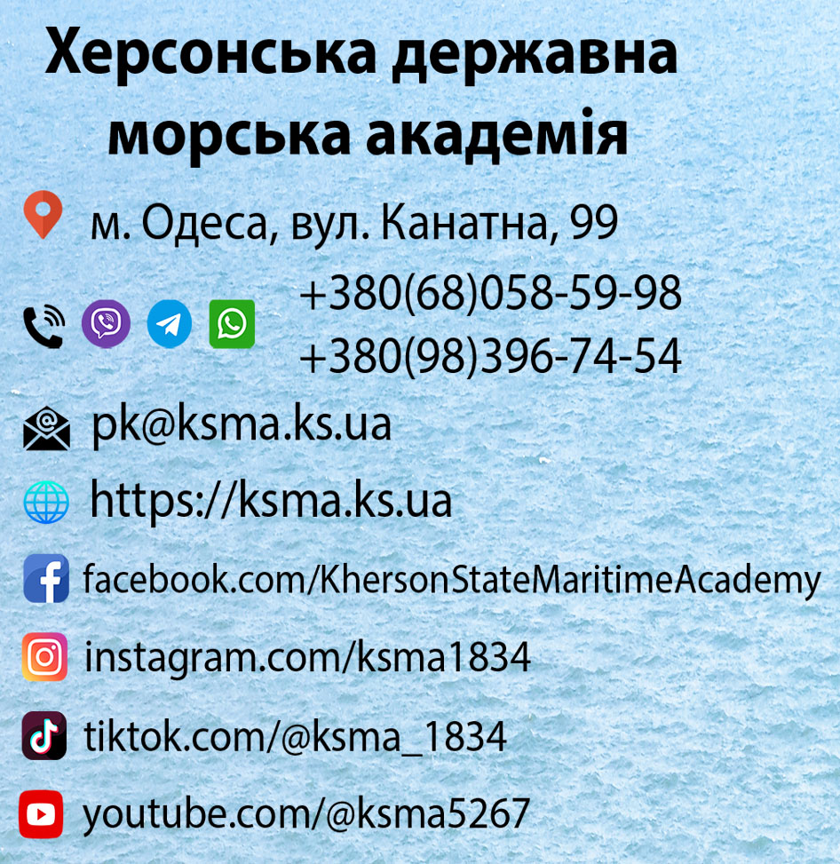
КОНТАКТИ

Slide 16
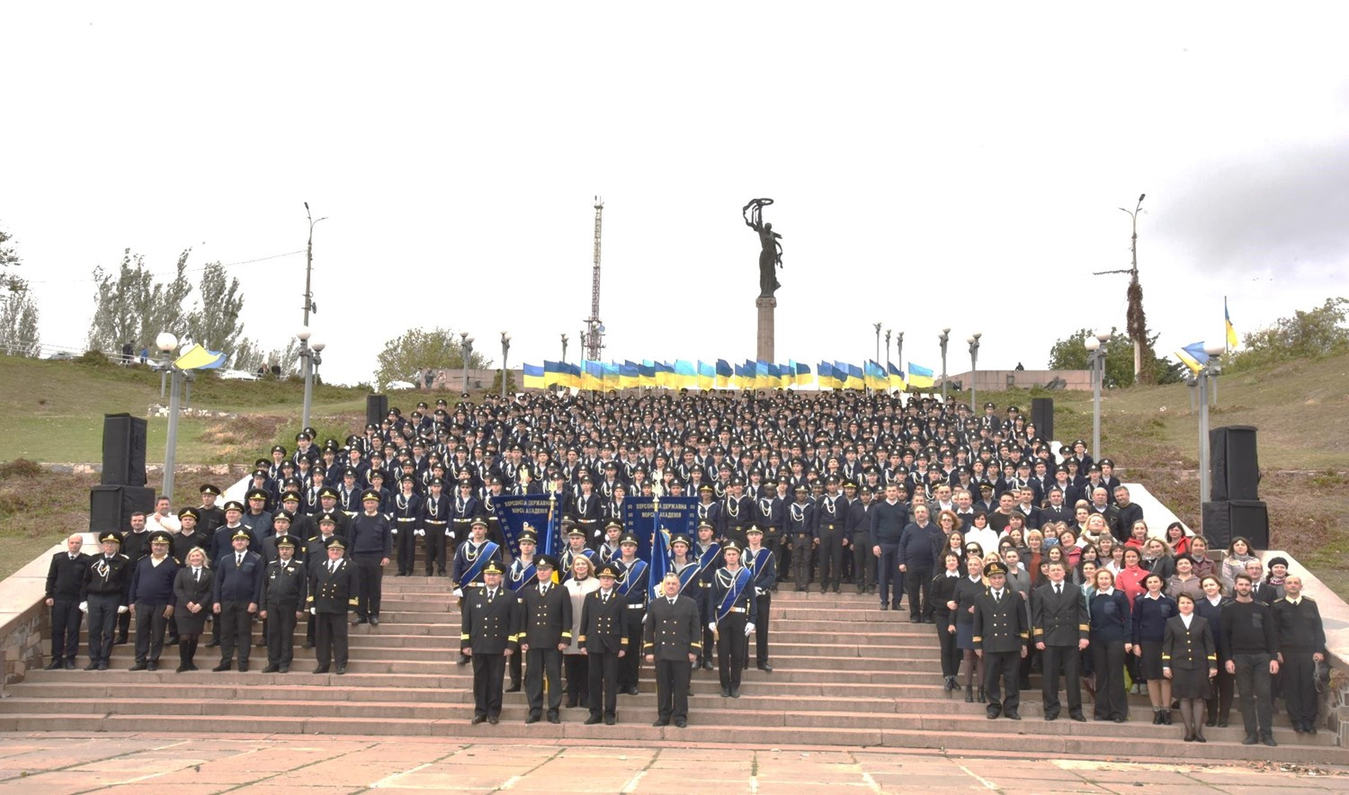
ДЯКУЄМО ЗА УВАГУ І ДО ЗУСТРІЧІ

